Slide 1
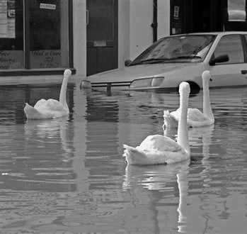

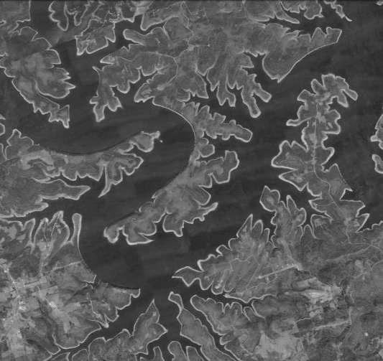

Báthoryné Nagy Ildikó Réka PhD
Városi kékinfrastruktúra, városi zöldinfrastruktúra jógyakorlatok
SZENT ISTVÁN EGYETEM
Tájépítészeti és Településtervezési Kar
URBACT Online várostalálkozó
2020. december 8.
Notes:
Sötétebb szürke verzió végleges!

Slide 2
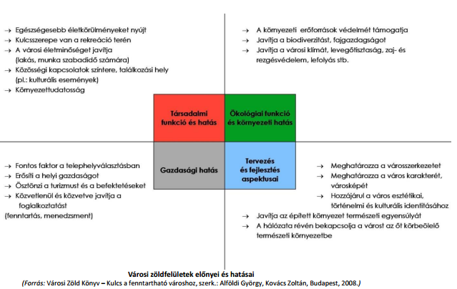
Települési zöldinfrastruktúra szerepe, haszna
SZENT ISTVÁN EGYETEM
Tájépítészeti és Településtervezési Kar
URBACT Online várostalálkozó
2020. december 8.
Notes:
Sötétebb szürke verzió végleges!

Slide 3
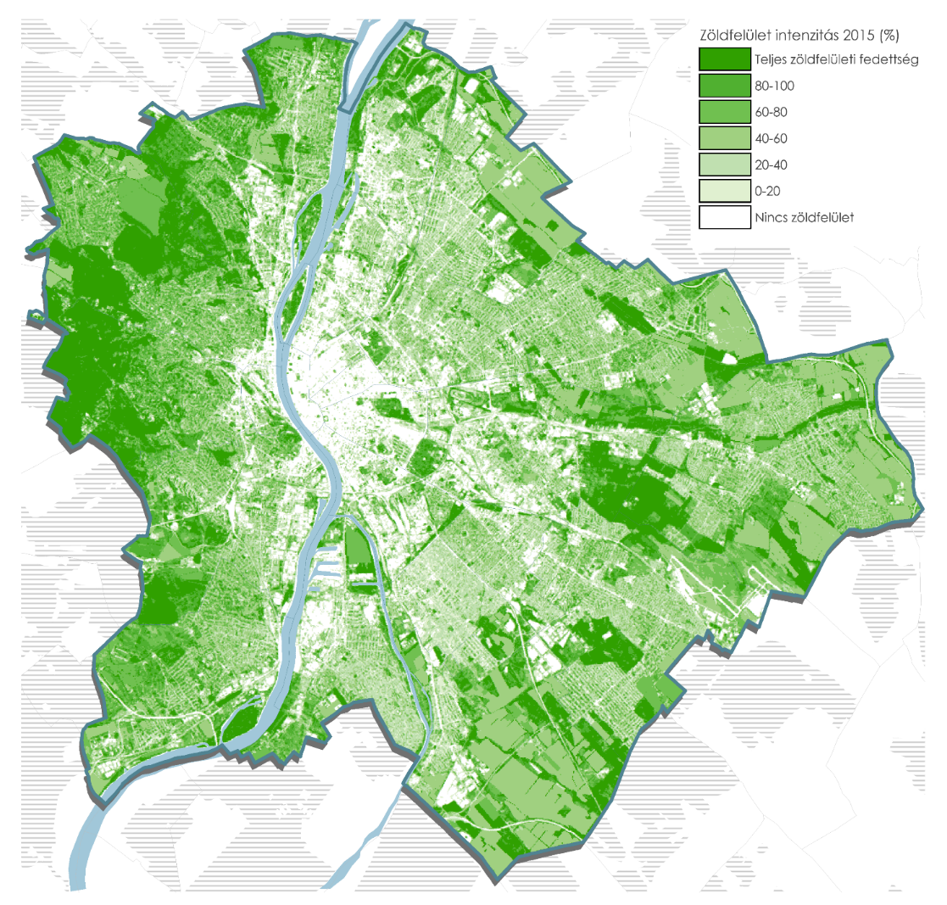
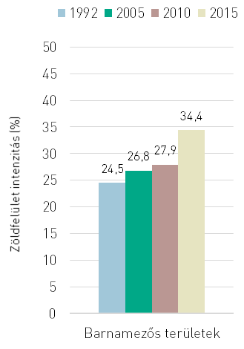
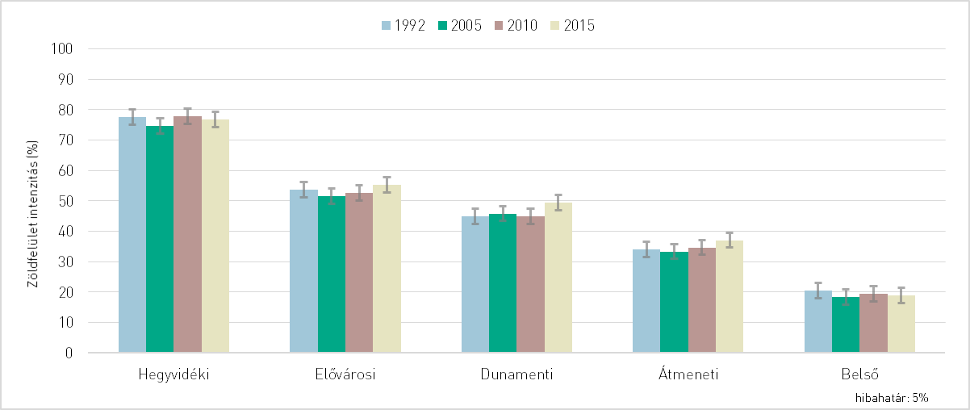
SZEMELVÉNYEK A FŐVÁROSI KUTATÁS EREDMÉNYEIBŐL: Zöldfelületi intenzitás változás (1992-2015)
Módszertan: Dr. Jombach Sándor et al.
 | Green area intensity
1992 | 50,9 %
2005 | 49,2 %
2010 | 50,5 %
2015 | 52,5 %
Zöldintenzitás változás barnamezős területeken
Buda hills Periurban Danube corr. Transition Inner
Ábra: BFVT Kft.

Slide 4
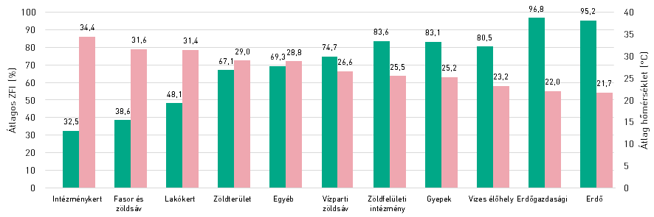
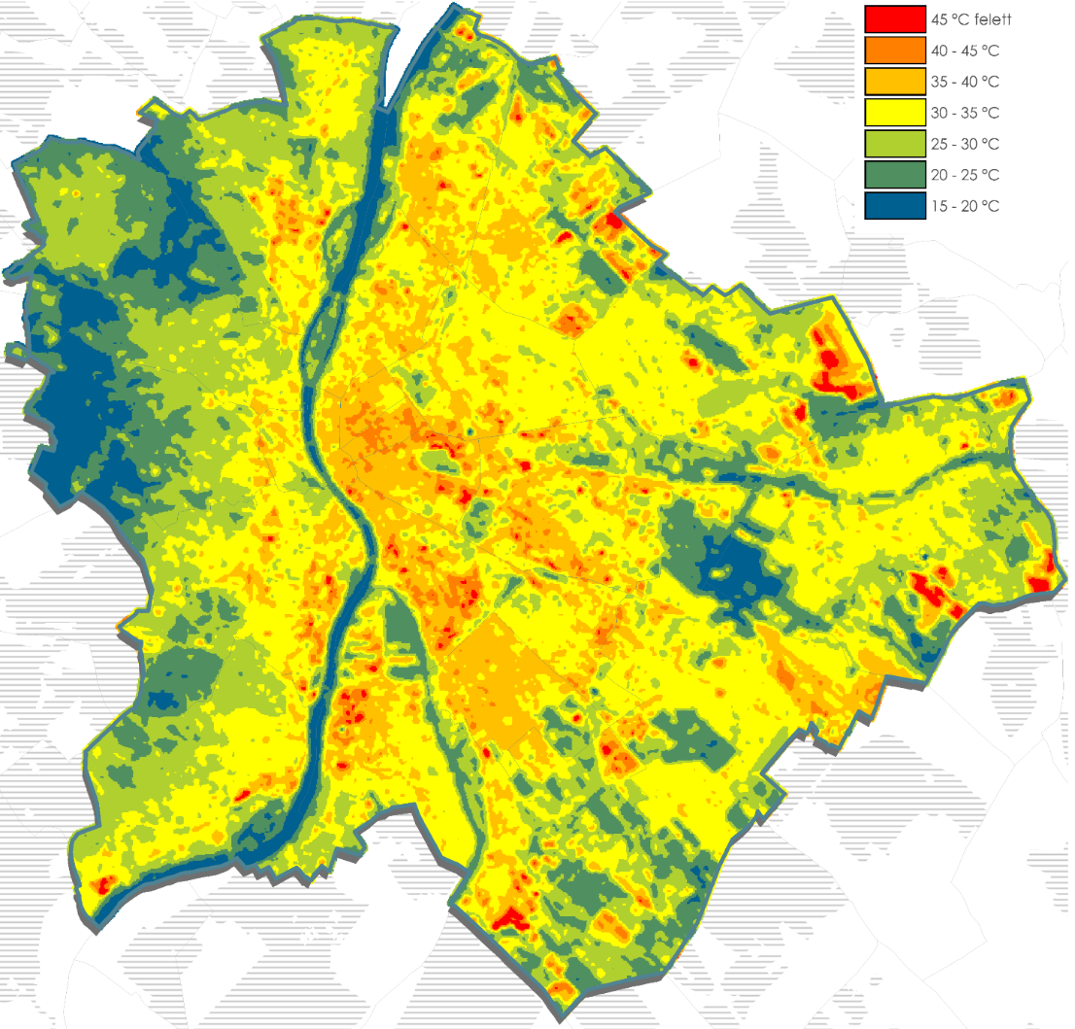
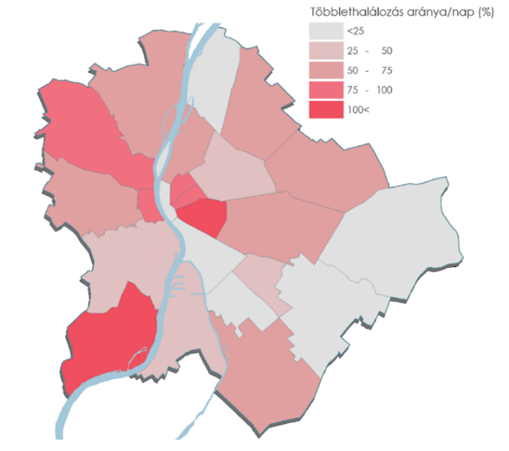
SZEMELVÉNYEK A FŐVÁROSI KUTATÁS EREDMÉNYEIBŐL : Felszínhőmérséklet térképezés (2016) és összevetése a zöldfelületi intenzitás változással
Az átlagos zöldfelület intenzitás és az átlagos hőmérséklet az egyes zöld-infrastruktúra típusoknál
Extra mortality – Budapest, district level, extreme heat wave July 16-25. 2007.
Ábra: BFVT Kft.

Slide 5
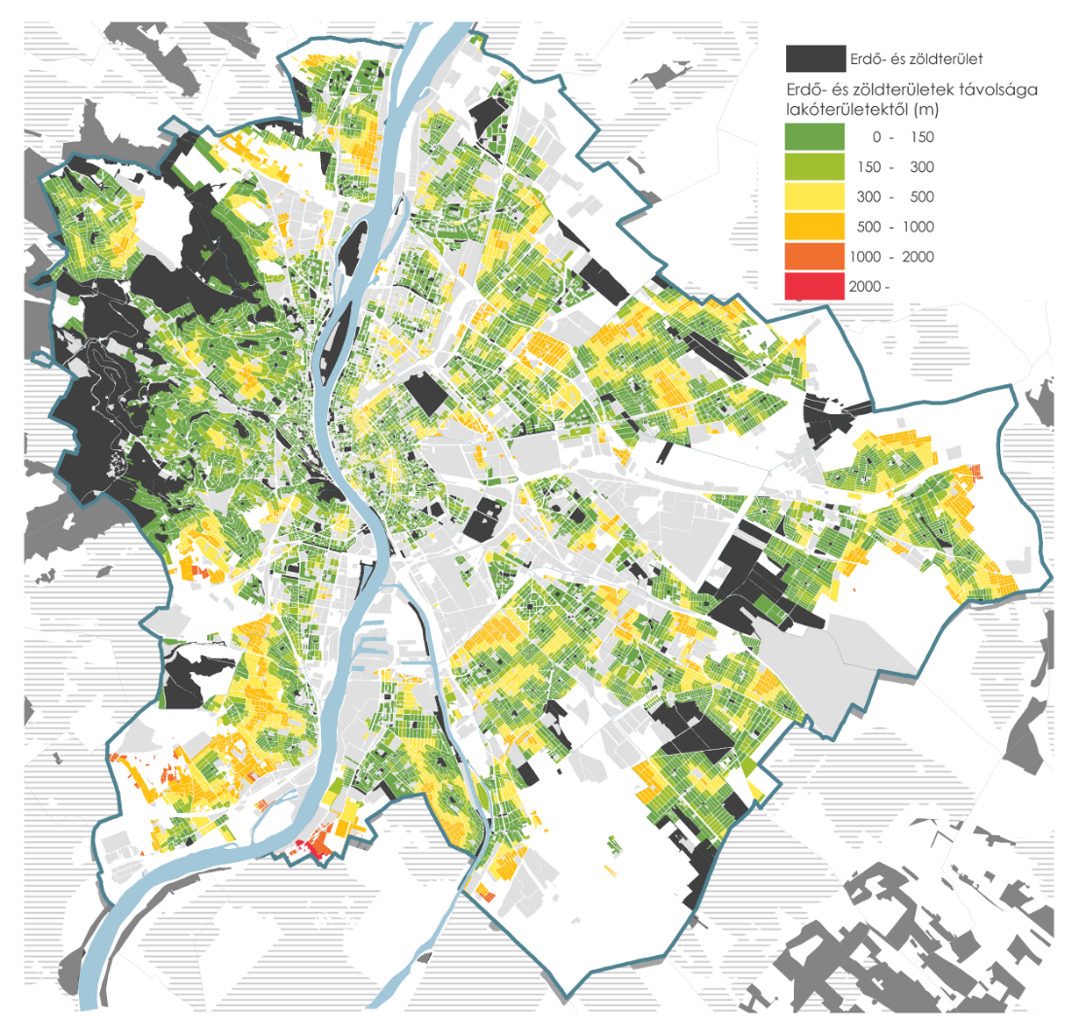
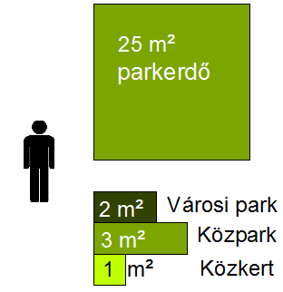
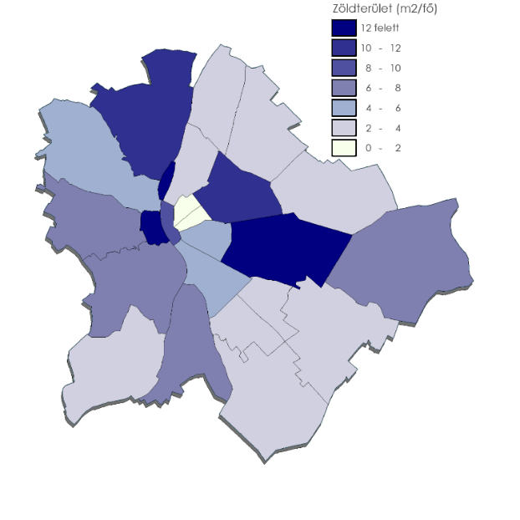
SZEMELVÉNYEK A FŐVÁROSI KUTATÁS EREDMÉNYEIBŐL: Zöldterületi (közcélú közhasználatú ZI) ellátottság
Zöldterületi ellátottság egy főre kimutatva, kerületi bontásban
Átlag 6m2/fő
(WHO ajánlás 9m2/fő)
Ábra: BFVT Kft.

Slide 6
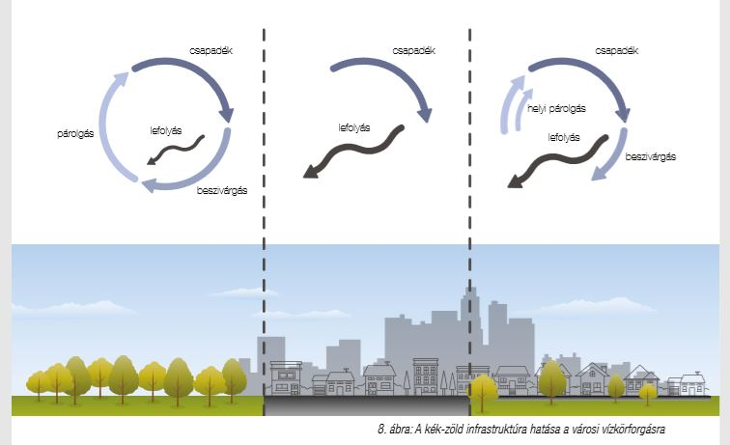
Városi vízkörforgás – jelentős a lefolyás!
SZENT ISTVÁN EGYETEM
Tájépítészeti és Településtervezési Kar
URBACT Online várostalálkozó
2020. december 8.
Notes:
Sötétebb szürke verzió végleges!

Slide 7
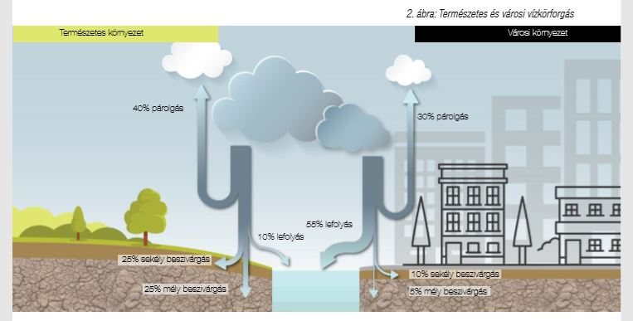
Vízkörforgás
SZENT ISTVÁN EGYETEM
Tájépítészeti és Településtervezési Kar
URBACT Online várostalálkozó
2020. december 8.
Notes:
Sötétebb szürke verzió végleges!

Slide 8
Városi csapadékvíz-gazdálkodási gyakorlat - pazarló!
1) Extermitások és haváriák gyakorisága nő:
- záporok okozta árvizek, nem elegendő vízelvezető kapacitás (árvíz)
- aszályos időszakok okozta vízvisszapótlási problémák (vízhiány)
2) Nem hatékony működés:
2x mozgatjuk a vizet!
- egyszer gyorsan elvezetjük a területről!
- majd később öntözővízként visszavezetjük a területre (közben tisztítani kell a szennyvíztisztítóban!)
Hosszúréti-patak, Budapest
SZENT ISTVÁN EGYETEM
Tájépítészeti és Településtervezési Kar
URBACT Online várostalálkozó
2020. december 8.
Notes:
Sötétebb szürke verzió végleges!

Slide 9
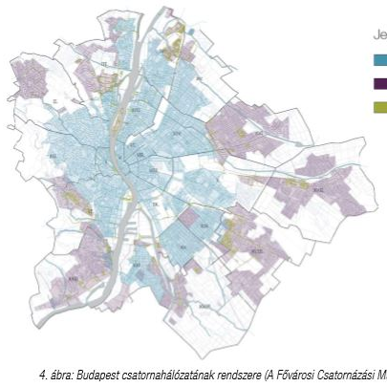
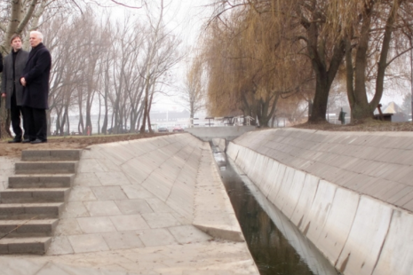
Városi csapadékvíz-gazdálkodási gyakorlat - pazarló!
SZENT ISTVÁN EGYETEM
Tájépítészeti és Településtervezési Kar
URBACT Online várostalálkozó
2020. december 8.
Notes:
Sötétebb szürke verzió végleges!

Slide 10
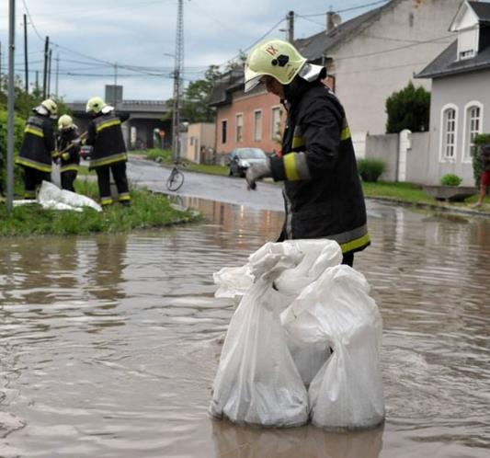
Városi csapadékvíz-gazdálkodási gyakorlat - pazarló!
Nem hatékony működés
(túlterhelt hálózatok,
nem elegendő kapacitás
drága működtetés)
Hosszúréti-patak, Budapest
SZENT ISTVÁN EGYETEM
Tájépítészeti és Településtervezési Kar
URBACT Online várostalálkozó
2020. december 8.
Notes:
Sötétebb szürke verzió végleges!

Slide 11

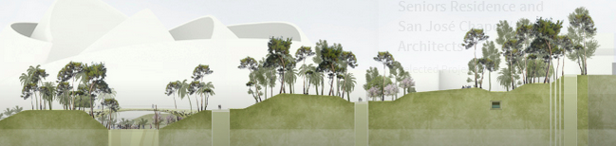
Dr. Várallyay György talajtan professzor, akadémikus szerint a leghatékonyabb „csapadékvíz-kezelő” és „klimatizáló” maga a jó szerkezetű talaj, amit
több szintes állandó zöld növényzet fed.
Azaz parkok, kertek, erdők, patakpartok, tópartok, gyümölcsfa ültetvények, út menti zöld sávok, mezők zöldfelületi fejlesztésével nemcsak a csapadékvízkezelés egy részét oldhatjuk meg, hanem számos más, a zöldfelület által nyújtott előnyhöz jutunk!
Hatékony eszköz - települési zöld- és kékinfrastruktúra fejlesztése!
SZENT ISTVÁN EGYETEM
Tájépítészeti és Településtervezési Kar

Slide 12
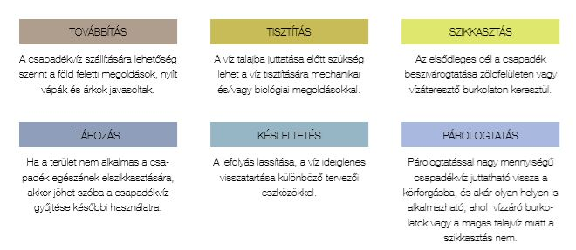
CSAPADÉKVÍZ-ÉRZÉKENY TERVEZÉS
Alapfeladatok
SZENT ISTVÁN EGYETEM
Tájépítészeti és Településtervezési Kar
URBACT Online várostalálkozó
2020. december 8.
Notes:
Sötétebb szürke verzió végleges!

Slide 13
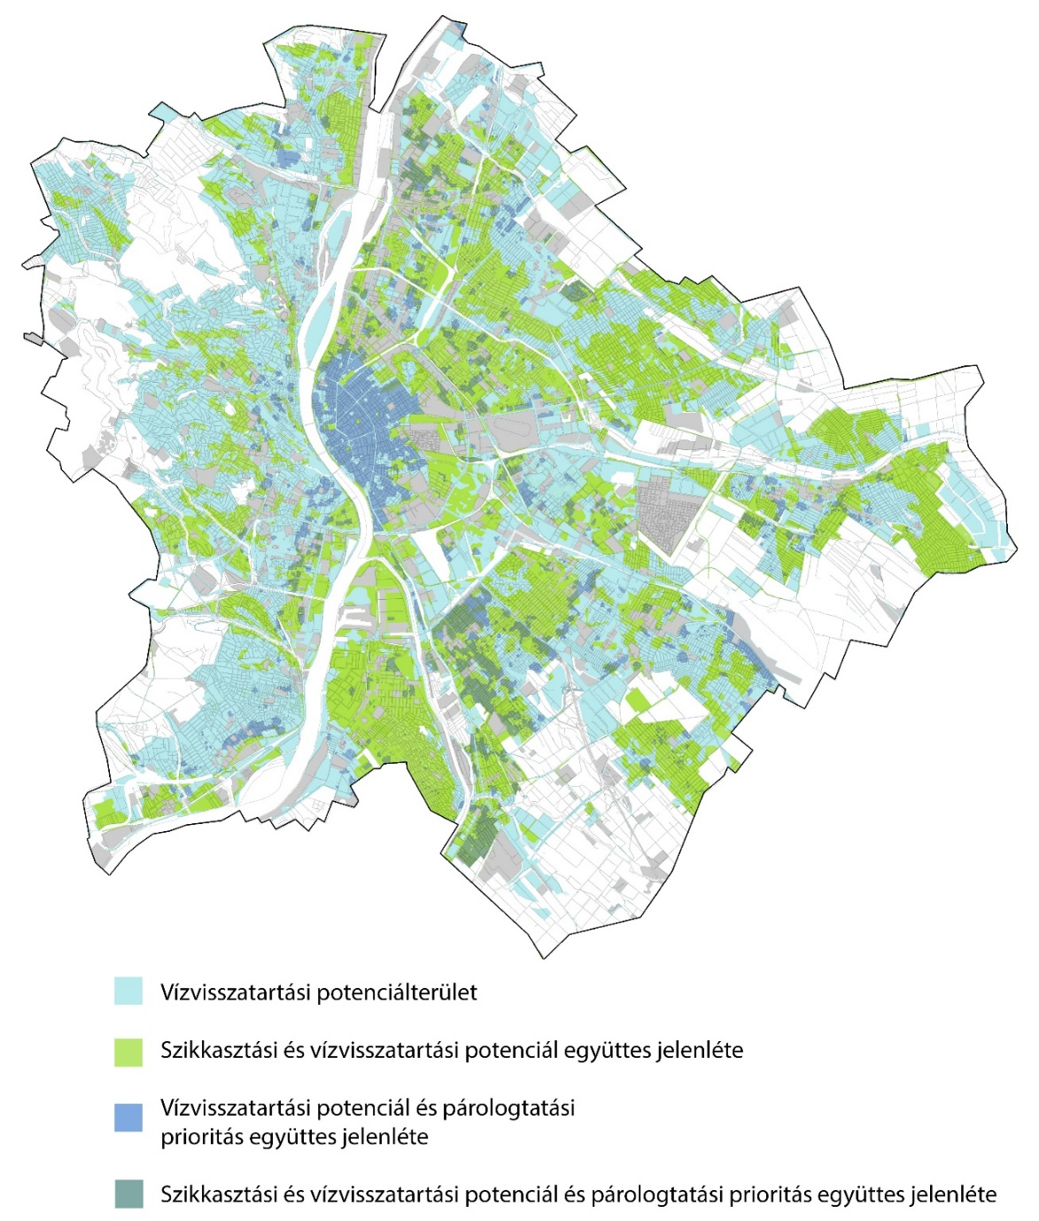
Budapest csapadékvízgazdálkodási térképe, amely a területi sajátosságok függvényében mutatja a vízvisszartási, szikkasztási és párologtatási potenciálokat.
Figyelembe vett szempontok többek között a domborzat, a talaj, a beépítés jelleg, zöldfelületi borítottság.
Már csak egy lépés, hogy az alaptérkép alapján kirajzolódó zónáció a települérendezésben is helyet kapjon!
Térkép: Csizmadia Dóra

Slide 14
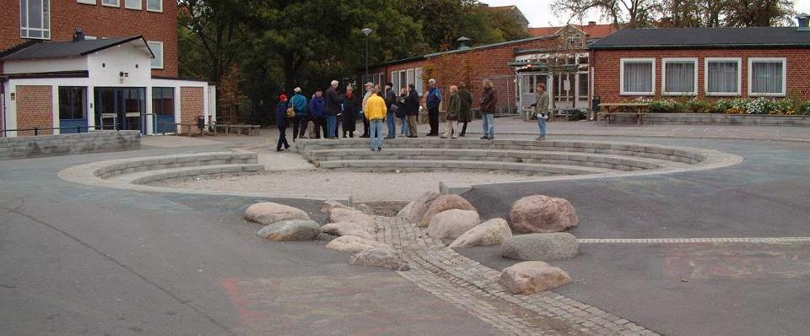
Vízérzékeny településtervezés, zöldfelülettervezés
A városi csapadékvíz-gazdálkodás alapelveit és eszközeit integráló tervezés.
Száraz záporvíz tározó-szikkasztó – iskola előtti gyülekezőtér, Malmö, Svédország
Fotó: Almási Balázs
SZENT ISTVÁN EGYETEM
Tájépítészeti és Településtervezési Kar
URBACT Online várostalálkozó
2020. december 8.
Notes:
Sötétebb szürke verzió végleges!

Slide 15
MEGOLÁSOK, „JÓGYAKORLATOK”
SZENT ISTVÁN EGYETEM
Tájépítészeti és Településtervezési Kar
URBACT Online várostalálkozó
2020. december 8.
Notes:
Sötétebb szürke verzió végleges!

Slide 16
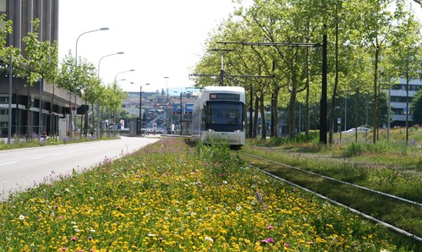
Csapadékvízszikkasztás és hasznosítás városi zöldinfrastruktúrával
Burkolt felületek arányának csökkentése, otT, ahol nincsen rá feltétlenül szükség
Zöld villamos – Zürich, Svájc
Fotó: www.glattalbahn-seitenblicke.ch
SZENT ISTVÁN EGYETEM
Tájépítészeti és Településtervezési Kar
San Francisco

Slide 17
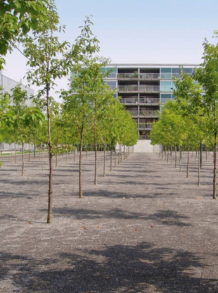
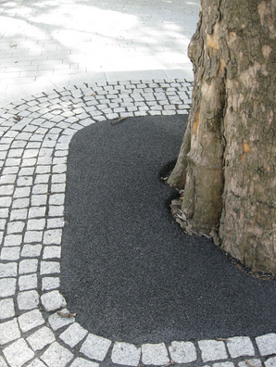
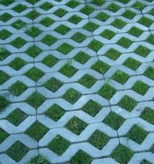
Csapadékvízszikkasztás és hasznosítás városi zöldinfrastruktúrával
Vízáteresztő burkolatok alkalmazása
Gyephézagos burkolat
Stabilizált szórt burkolat
SZENT ISTVÁN EGYETEM
Tájépítészeti és Településtervezési Kar
Notes:
mŰ

Slide 18
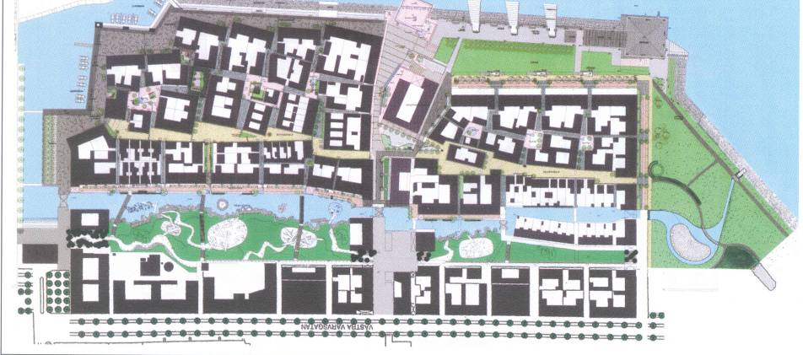
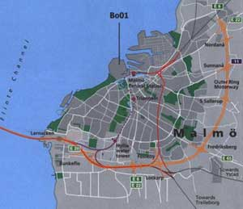
Bo01
Malmö West harbour Bo01 projekt
Terület: ~30 ha
1-6 szintes épületek + 45 szintes felhőkarcoló (Santiago Calatrava)
Városnegyed és mintaterület
Fotók: Almási Balázs
Notes:
New sustainable urban district next to the downtown area various forms of housing 900 residential units, workplaces, libraries, restaurants, cafes etc. Connection to the water to the sea (Öresund bridge)

Slide 19
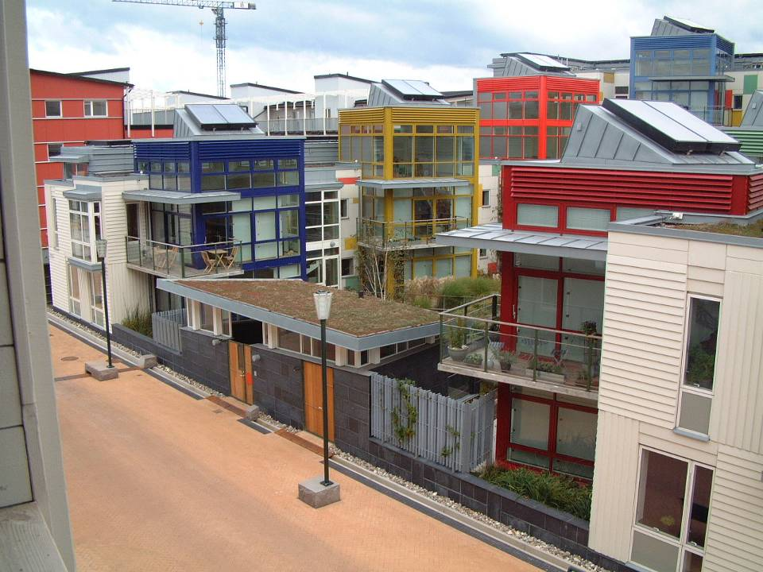
Fotó: Almási Balázs
Notes:
City of the future high standard of design sustainability is the key concept

Slide 20
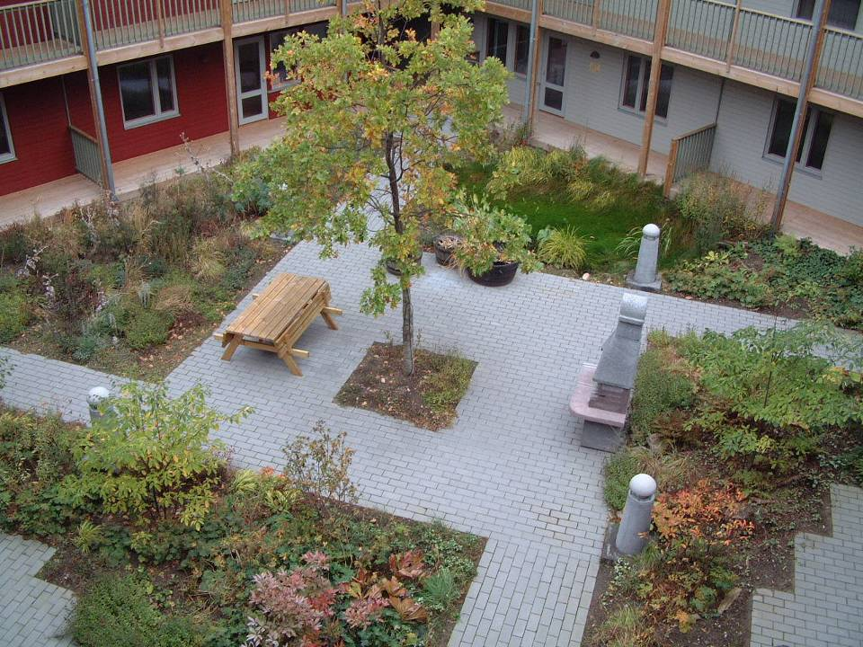
Fotó: Almási Balázs
Notes:
Inner spaces of some blocks are rich in vegetation

Slide 21
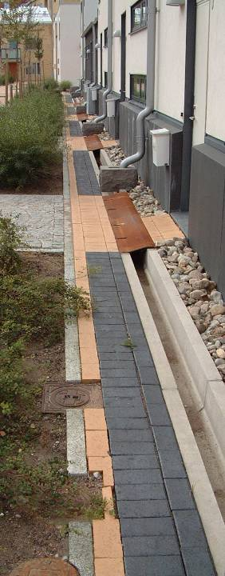
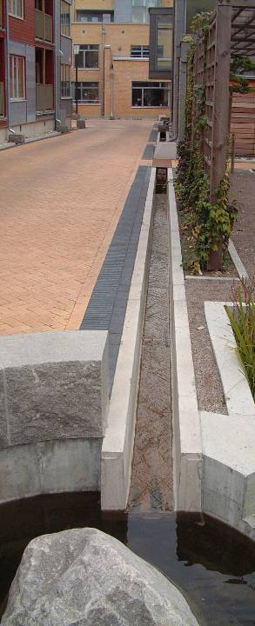
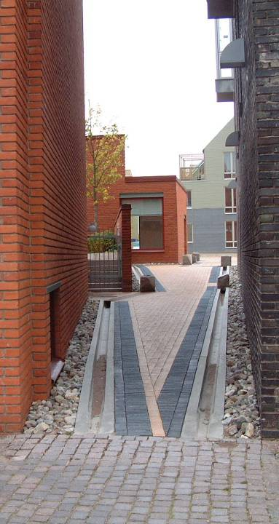
Nyílt vízelvezető folyókák
Fotó: Almási Balázs
Notes:
Water is the major element of the character of the disrict

Slide 22
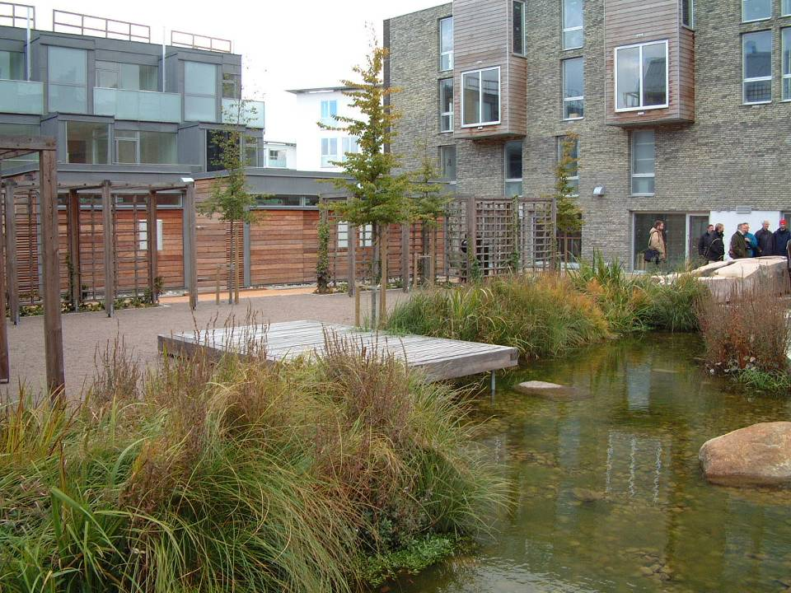
Fotó: Almási Balázs
Notes:
Various biotops -biodiversity

Slide 23
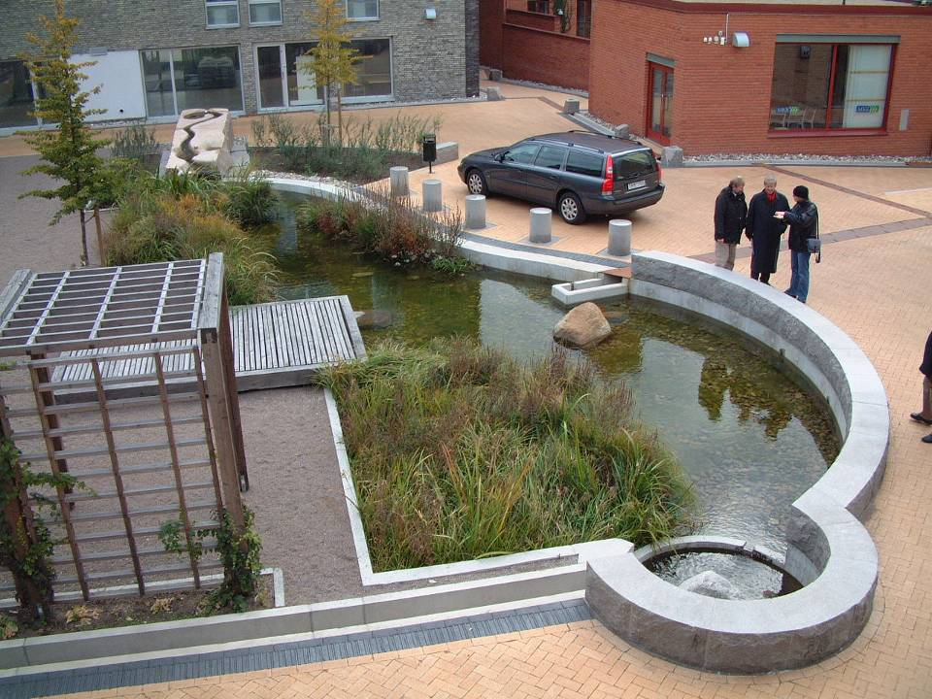
Fotó: Almási Balázs
Notes:
These artificial ponds are the main elements of the green space system

Slide 24
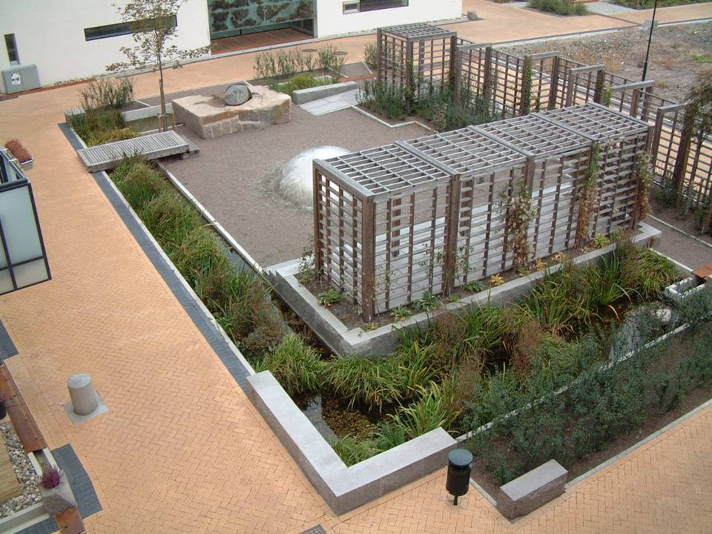

Slide 25
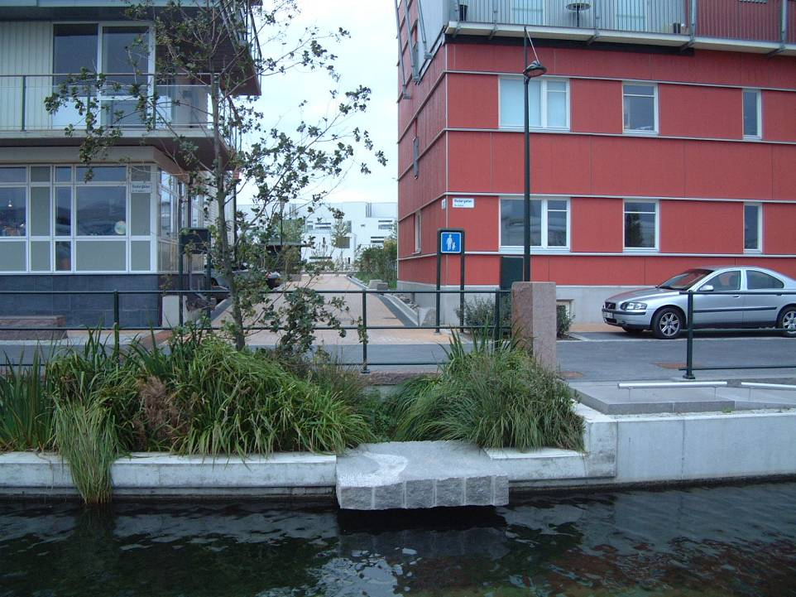
Fotó: Almási Balázs

Slide 26
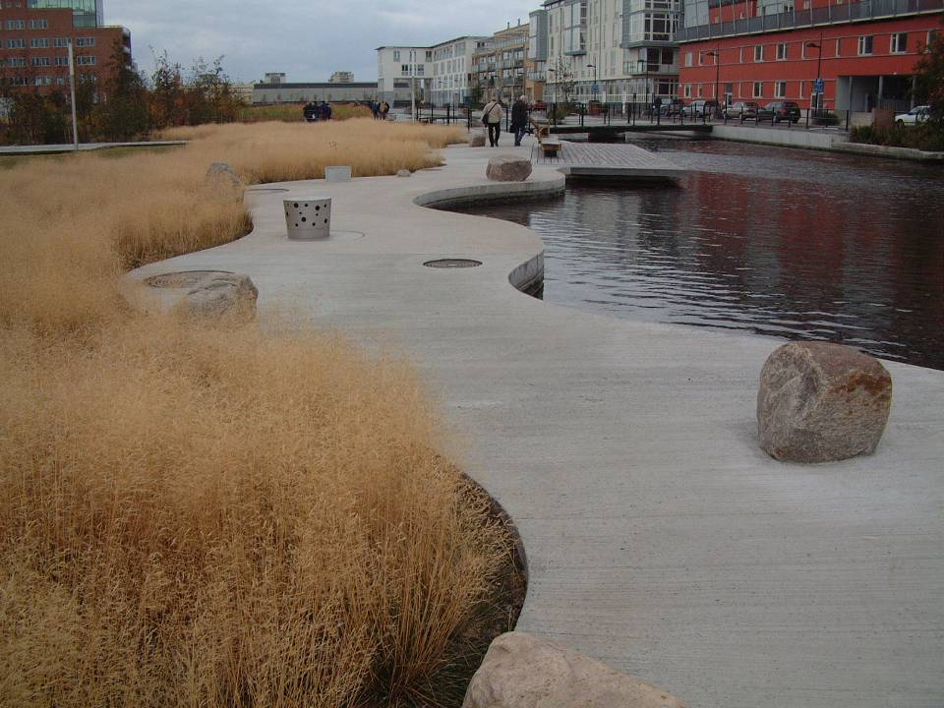
Fotó: Almási Balázs

Slide 27
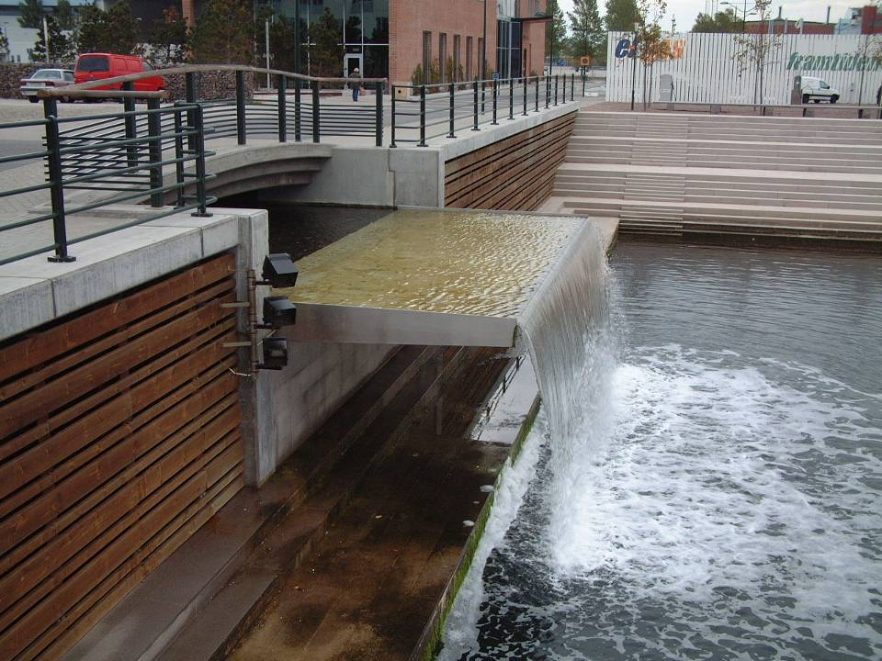
Fotó: Almási Balázs

Slide 28
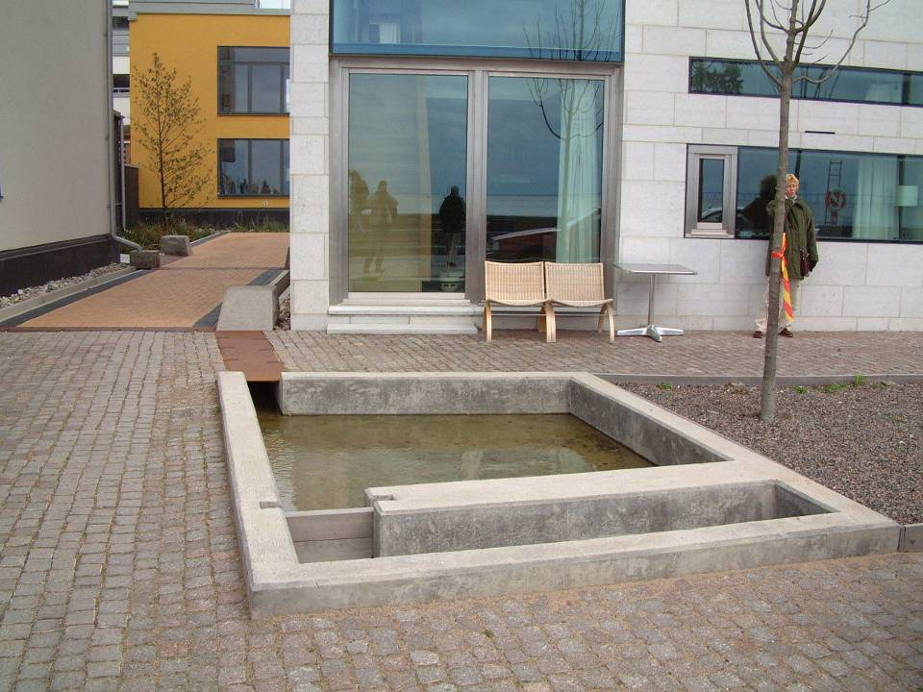
Fotó: Almási Balázs

Slide 29
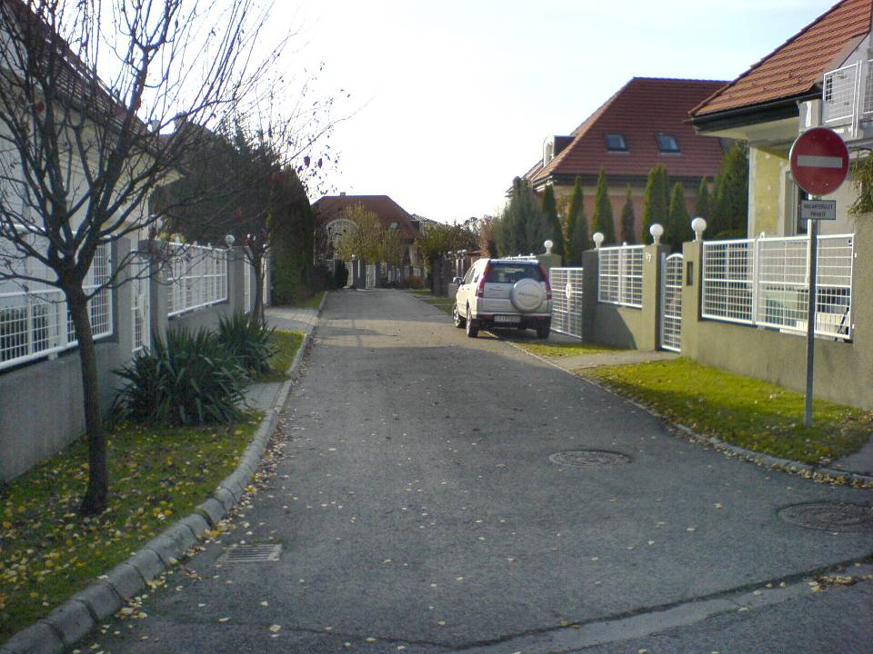
A csapadékvíz felszíni szikkasztásához 50 %-kal több helyre van szükség, mint a felszín alatti szikkasztáshoz
Fotó: Almási Balázs
Notes:
A felszíni vízkezelésnek ~50%-al nagyobb a helyigénye a hagyományos felszín alatti megoldásokkal szemben

Slide 30
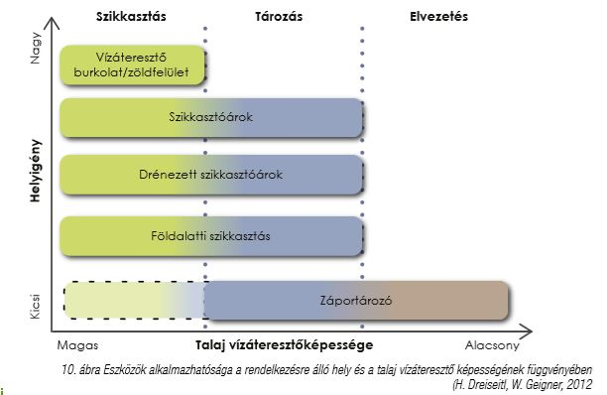
Szikkasztás különböző talajokon
SZENT ISTVÁN EGYETEM
Tájépítészeti és Településtervezési Kar
URBACT Online várostalálkozó
2020. december 8.
Notes:
Sötétebb szürke verzió végleges!

Slide 31
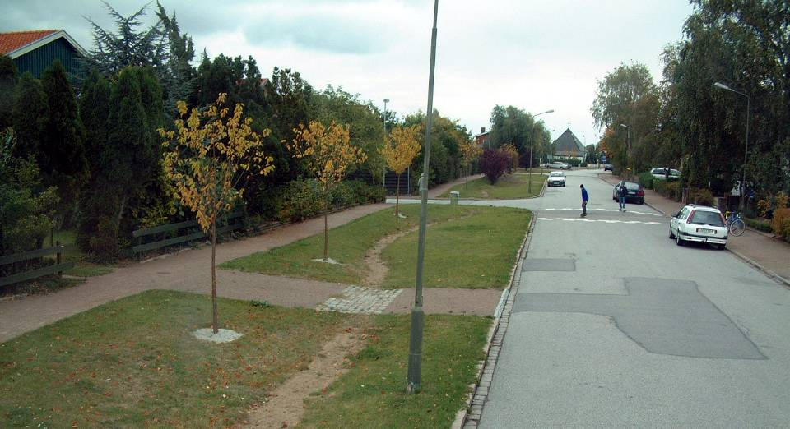
Helyben szikkasztás, Vanås utca, Malmö
Fotó: Almási Balázs
Elég széles a zöldsáv ahhoz, hogy a záporvizeket helyben szikkassza
Notes:
The existing green buffer strip along the street is big enough to handling the surface runoff

Slide 32
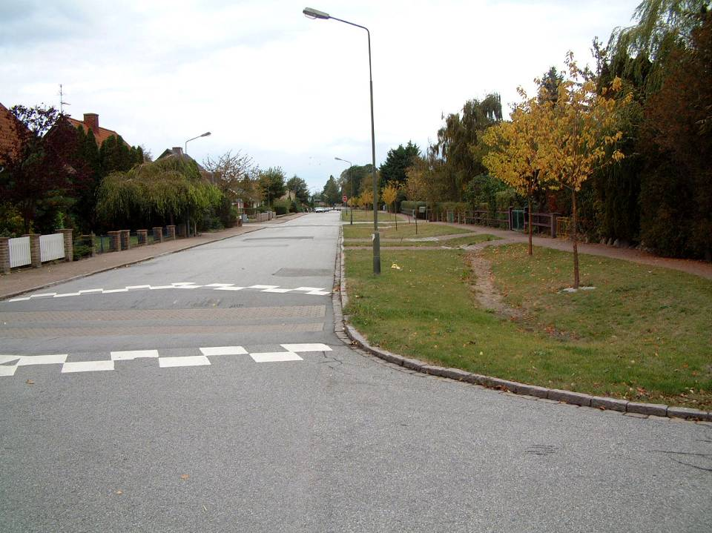
Fotó: Almási Balázs
Notes:
Meandering swale take up the most of the runoff by infiltration the traditional street inlets to sewer system was blocked and stw. Was led to the swale

Slide 33
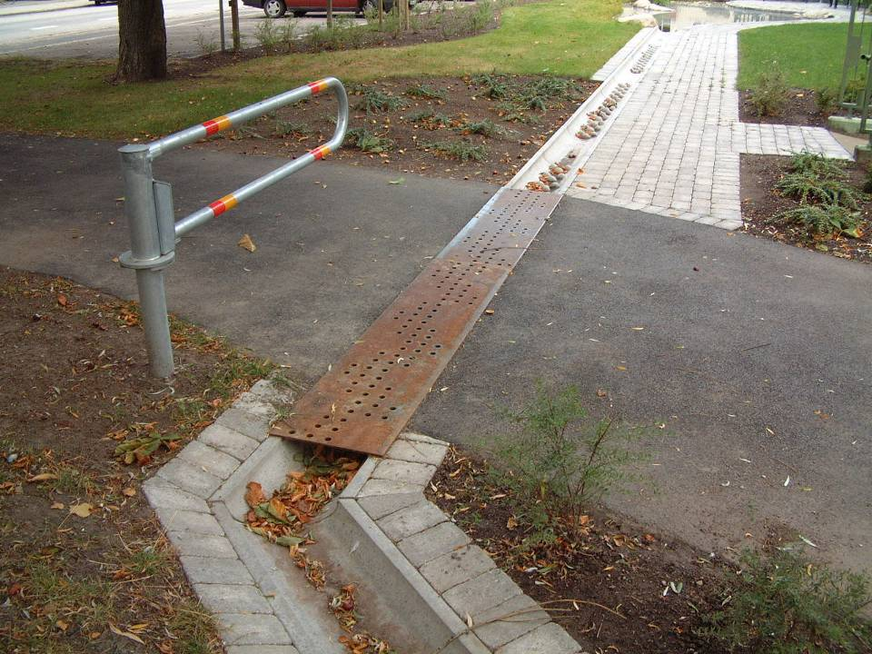
vízutánpótlás a tetőről
Fotó: Almási Balázs
Nyílt vízelvezető árkok, folyókák. Addig is párolog….

Slide 34
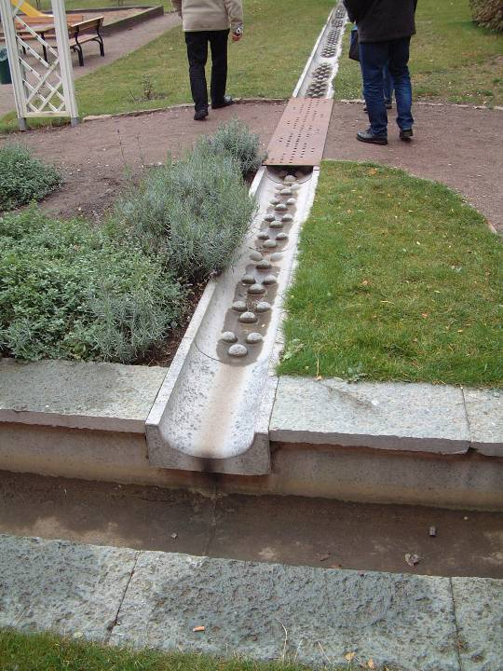
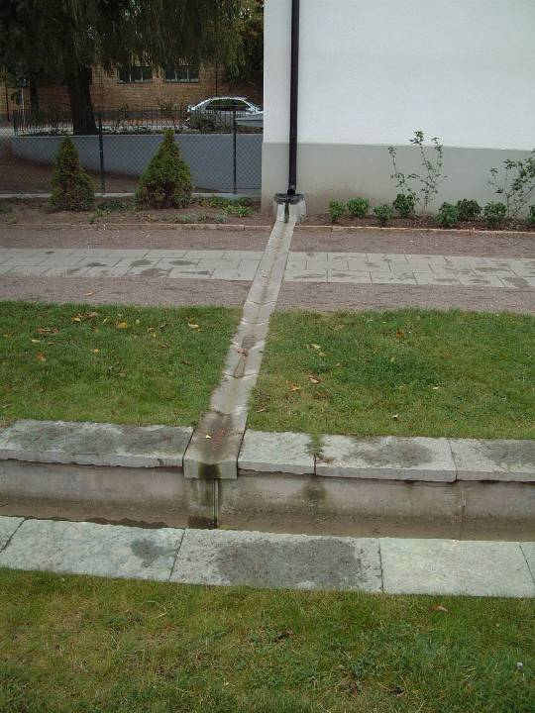
Fotó: Almási Balázs

Slide 35
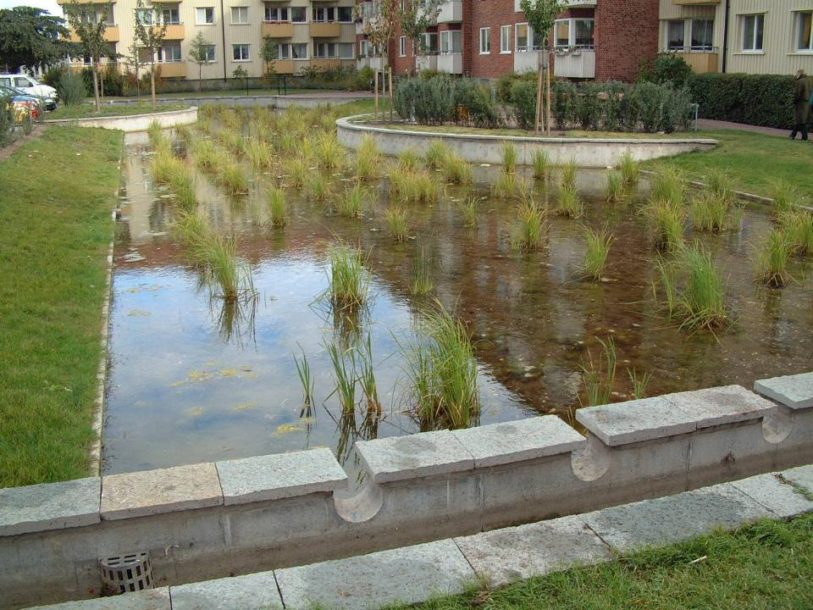
Fotó: Almási Balázs

Slide 36
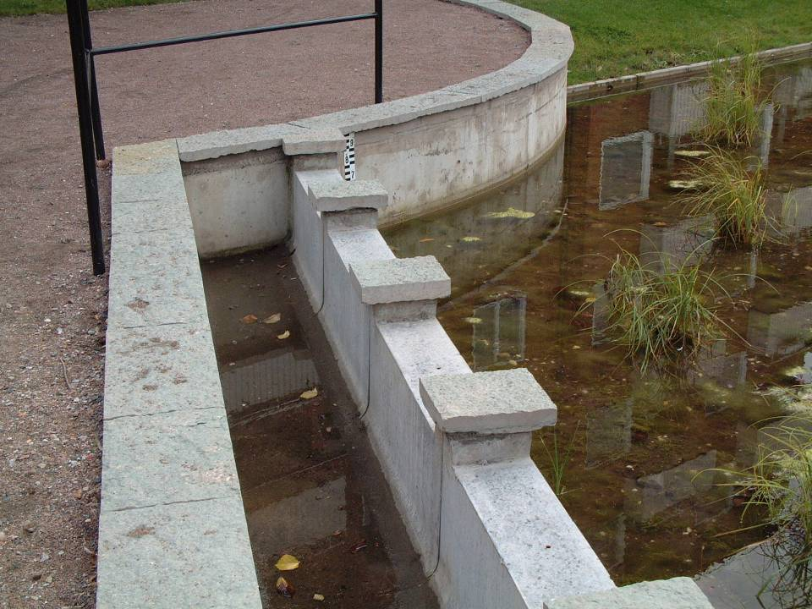

Slide 37
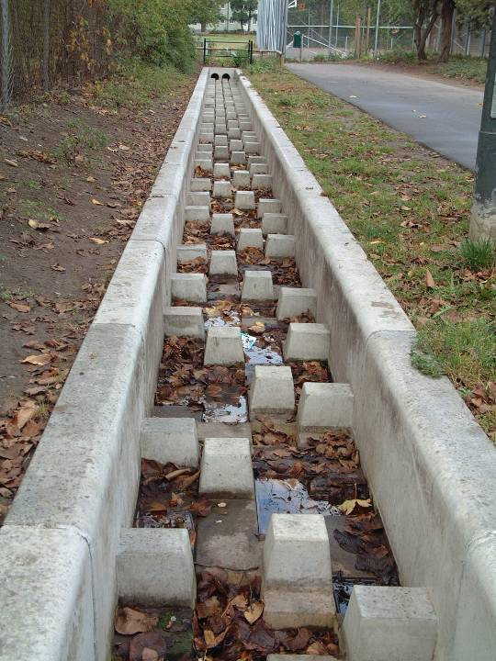
Fotó: Almási Balázs

Slide 38
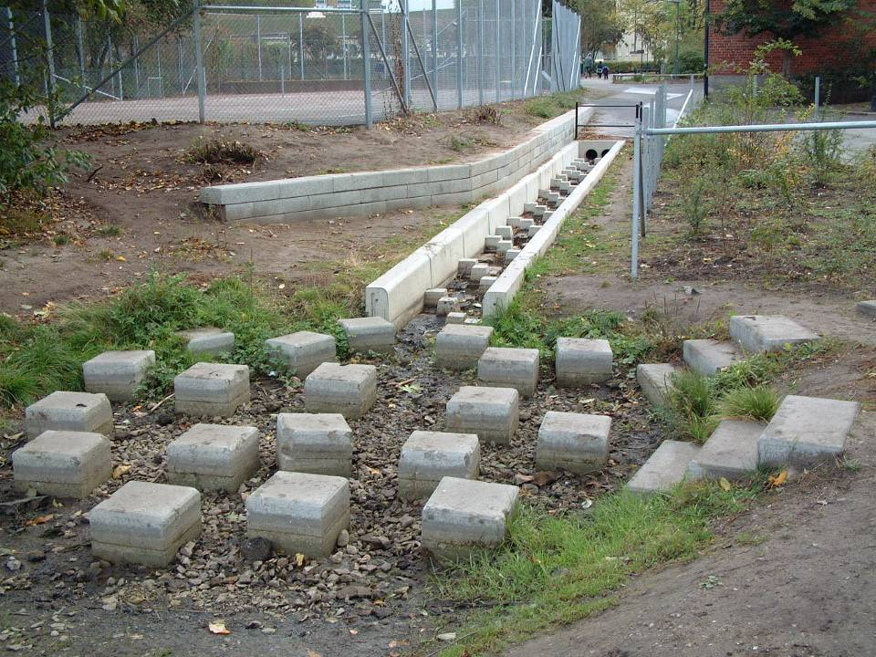
Fotó: Almási Balázs

Slide 39

Fotó: Almási Balázs
Notes:
Por stonefillig

Slide 40

Fotó: Almási Balázs
Notes:
Dry-pond

Slide 41

Notes:
for exceptional runoff events water in the swale can run out into an adjacent park

Slide 42

Malmö, új kertvárosias lakóterület fejlesztés

Slide 43

Notes:
This prevent protests from the residents as well as it give the vegetation time to get eestabilished

Slide 44

Vízfolyás és zöldfelület, mint központi elem. Szikkasztás és rekreáció

Slide 45

Fotó: Almási Balázs
Féltermészetes élőhelyek, szikkasztóárok
Notes:
Fence against rabbits > plantation cause quicker result
Plants need 3 years to reach the maximal efficiency (cleaning the water)

Slide 46

Fotó: Almási Balázs

Slide 47

Víztisztást végző növényzet telepítése a mélyvonalban

Slide 48

Fotó: Almási Balázs
Notes:
wetland

Slide 49

Bugyi, Beleznay tér, helyben szikkasztás és altalajban tározás
Tájépítész tervező: Almási Balázs
Fotók: Almási Balázs

Slide 50


Notes:
Raised edges

Slide 51

Notes:
Underground system of stormwater

Slide 52





Slide 53

Augustenborg városnegyed, Malmö, Svédország
Integrált csapadékvíz kezelés meglévő zöldfelületen
Notes:
Sustainable regeration of an urban … called Augustenborg. End of 40’s social problems, suffer of basement floods because of the overloaded combined sewer system – aim is retain the 70% of the surface water

Slide 54

Csapadékvízszikkasztás és hasznosítás városi zöldinfrastruktúrával
SZENT ISTVÁN EGYETEM
Tájépítészeti és Településtervezési Kar
URBACT Online várostalálkozó
2020. december 8.
Notes:
Sötétebb szürke verzió végleges!

Slide 55


Csapadékvízszikkasztás és hasznosítás városi zöldinfrastruktúrával
Szikkasztás – áttört szegély és esőkertek
SZENT ISTVÁN EGYETEM
Tájépítészeti és Településtervezési Kar
URBACT Online várostalálkozó
2020. december 8.
Notes:
Sötétebb szürke verzió végleges!

Slide 56

Csapadékvízszikkasztás és hasznosítás városi zöldinfrastruktúrával
Esőkert és rekreációs célú zöldfelület egyben!
SZENT ISTVÁN EGYETEM
Tájépítészeti és Településtervezési Kar
URBACT Online várostalálkozó
2020. december 8.
Notes:
Sötétebb szürke verzió végleges!

Slide 57

Csapadékvízszikkasztás és hasznosítás városi zöldinfrastruktúrával
Dagály sétány, Budapest - szikkasztás és esőkertek, reprezentatív városi sétány
SZENT ISTVÁN EGYETEM
Tájépítészeti és Településtervezési Kar
URBACT Online várostalálkozó
2020. december 8.
Notes:
Sötétebb szürke verzió végleges!

Slide 58


Városi csapadékvíz-gazdálkodás sűrű városi szövetben
Rotterdam – Water Square
https://www.youtube.com/watch?v=kujf4BTL3pE
SZENT ISTVÁN EGYETEM
Tájépítészeti és Településtervezési Kar
URBACT Online várostalálkozó
2020. december 8.
Notes:
Sötétebb szürke verzió végleges!

Slide 59

Csapadékvízszikkasztás és hasznosítás városi zöldinfrastruktúrával
Víztisztítás gyökérzónás időszakos víztározókkal – rekreációs célú zöldfelületen
SZENT ISTVÁN EGYETEM
Tájépítészeti és Településtervezési Kar
URBACT Online várostalálkozó
2020. december 8.
Notes:
Sötétebb szürke verzió végleges!

Slide 60

Városi csapadékvíz-gazdálkodás
Drénárok
SZENT ISTVÁN EGYETEM
Tájépítészeti és Településtervezési Kar
URBACT Online várostalálkozó
2020. december 8.
Notes:
Sötétebb szürke verzió végleges!

Slide 61

Csapadékvízszikkasztás és hasznosítás városi zöldinfrastruktúrával
Ez is szikkasztóárok!
SZENT ISTVÁN EGYETEM
Tájépítészeti és Településtervezési Kar
URBACT Online várostalálkozó
2020. december 8.
Notes:
Sötétebb szürke verzió végleges!

Slide 62

Csapadékvízszikkasztás és hasznosítás városi zöldinfrastruktúrával
Multifunkcionális szikkasztó, esőkert, rekreációs célú zöldfelület!
SZENT ISTVÁN EGYETEM
Tájépítészeti és Településtervezési Kar
Notes:
Sötétebb szürke verzió végleges!

Slide 63

Csapadékvízszikkasztás és hasznosítás városi zöldinfrastruktúrával
Óda a meglévő gyepes szikkasztóárok-hálózathoz! ☺
SZENT ISTVÁN EGYETEM
Tájépítészeti és Településtervezési Kar
URBACT Online várostalálkozó
2020. december 8.
Notes:
Sötétebb szürke verzió végleges!

Slide 64

Hagyományos vizesárok kertvárosias/falusias környezetben
Ideális megoldás: Szikkasztó árok az út mindkét oldalán kiegészülve két vagy három szintű zöld sávval (fasor, cserjesáv)
Notes:
Drainage ditch along the both sides of the road Falusi környezetben még a hagyományos felszíni megoldások dominálnak

Slide 65



Zöldinfrastruktúrafejlesztés – technológiaváltás a fenntartásban!
PARKKARAKTEREK TERVEZÉSE – mesterszakos hallgatók bevonásával
„FENNTARTHATÓ ZÖLDFELLETGAZDÁLKODÁS” FELADAT
„VADVIRÁGOS VESZPRÉM” K+F PROGRAM 2015-
NBS alkalmazása
Partnerek: SZIE Tájépítészeti és Településtervezési Kar
Veszprémi Közüzemi Szolgáltató Rt.
Projektvezető: B. Nagy Ildikó Réka PhD, egyetemi docens
Kutatók: Gergely Attila, Bálint Krisztina, MME
Cél: - klímaadaptív városi gyepek kialakítása
- biodiverzitás növelése
- városi gyepek karakterváltozása
- fenntartás racionalizásálása
- környezeti nevelés
KUTATÁS, FENNTARTÁSI PROGRAM TERVEZÉSE
– alapszakos hallgatók bevonásával
KIVITELEZÉS,
FENNTARTÁS
VKSZ Rt.
Kutatói irányítással
SZENT ISTVÁN UNIVERSITY
FACULTY OF LANDSCAPE AND
SETTLEMENT PLANNING
Notes:
K

Slide 66

CSERTŐ PARK
Tipikus lakótelepi közterületek
Parkolók
Sportpályák, játszóterek
Zöldfelület
24,3 ha
15,75 ha közterület
10,7 ha zöldfelület
2280 fa – városi erdő
Problémák:
- csapadékvízkezelés-öntözés
leromlott állapotú zöldfelületek
- költséges és nem elegendő színvonalú zöldfelületfenntartás, üzemeltetés
kevés parkoló
ÜZEMELTETÉSI MODELL
CSERTŐ PARK – ZV Zrt - GreenOffice Kft.
SZENT ISTVÁN EGYETEM
Tájépítészeti és Településtervezési Kar
URBACT Online várostalálkozó
2020. december 8.
Notes:
Sötétebb szürke verzió végleges!

Slide 67



CSERTŐ PARK
Városi erdő kezelés erdészeti módszerekkel
Casapdékvíz helyben tartása esőkertekkel
Vízáteresztő burkolatok
Alternatív gyepgazdálkodási technikák alkalmazása
Csapadékvíz-tározás, elszivárogtatás, kútról öntözés
Zöldtetők létesítése középületeken
ÜZEMELTETÉSI MODELL
CSERTŐ PARK – ZV Zrt - GreenOffice Kft.
SZENT ISTVÁN EGYETEM
Tájépítészeti és Településtervezési Kar
URBACT Online várostalálkozó
2020. december 8.
Notes:
Sötétebb szürke verzió végleges!

Slide 68
Cél: Integrált települési csapadékvíz-gazdálkodás és zöldfelületgazdálkodás megvalóstása
1. lépés: Települési vízrendezési feladatok (Területi vízrendezés)
Sokszor kimarad vagy már elavult!!!!
2. lépés: Vonal menti vízrendezési feladatok
(Inkább erre koncentrálunk - közműberuházások)
Száraz záporvíz tározó-szikkasztó – gyülekezőtér, Malmö, Svédország
Fotó: Almási Balázs

Slide 69
Integrált települési csapadékvíz-gazdálkodás
- Felszíni lefolyás csökkentés
- Maximumok csökkentése, késleletetése
- Tározás és igény szerinti visszapótlás rendszerének kialakítása
Száraz záporvíz tározó-szikkasztó – gyülekezőtér, Malmö, Svédország
Fotó: Almási Balázs

Slide 70

Mi a megoldás?
Települési zöldfelületi rendszer védelme, kék- és zöld infrastruktúra fejlesztése
- Olcsóbb beruházás létrehozni!
- Hosszú távon olcsóbb üzemeltetni!

Slide 71




Budapest - Zöldinfrastruktúra füzetek
URBACT Online várostalálkozó
2020. december 8.
SZENT ISTVÁN EGYETEM
Tájépítészeti és Településtervezési Kar
Notes:
Sötétebb szürke verzió végleges!

Slide 72

Forrás: www.budapest.hu Zöldinfrastruktúra füzetek
SZENT ISTVÁN EGYETEM
Tájépítészeti és Településtervezési Kar
Magyar Önkormányzati Főkertész Szövetség
Konferenciája 2018. december 11. Eger
Notes:
Sötétebb szürke verzió végleges!

Slide 73

Útmutató döntéshozóknak
Szerzők
6 egyetem
VÁTI
2 civil szervezet (EnergiaKlub, MUTk)
OMSZ
Alapvető definíciók, trendek, adaptációs technikák ismertetése
Kiemeli az összefüggéseket:
Közterület és klímaadaptáció
Közlekedés és klímaadaptáció
Építés és klímaadaptáció
Forrás: https://www.mut.hu/?module=news&action=getfile&fid=182647
MUTk - 2011
SZENT ISTVÁN EGYETEM
Tájépítészeti és Településtervezési Kar
URBACT Online várostalálkozó
2020. december 8.
Notes:
Sötétebb szürke verzió végleges!

Slide 74
KÖSZÖNÖM A FIGYELMET!
Báthoryné Dr. Nagy Ildikó Réka
okl. tájépítészmérnök, tanszékvezető egyetemi docens
klímaadaptációs szakértő, tájvédelmi szakértő
Klímaadaptív zöldfelületekről: https://www.youtube.com/watch?v=K1gXYoERGNM
Klímaadaptív települési vízgazdálkodásról: https://www.youtube.com/watch?v=AGwkhjLA5-8
Szent István Egyetem Tájépítészeti és Településtervezési Kar
Településépítészeti Tanszék
Bathoryne.nagy.ildiko.reka@szie.hu
+36 20 98 55 672
SZENT ISTVÁN EGYETEM
Tájépítészeti és Településtervezési Kar
URBACT Online várostalálkozó
2020. december 8.
Notes:
Sötétebb szürke verzió végleges!

